Slide 1



Alberto Villa Miguel
https://www.linkedin.com/in/alberto-villa-miguel/

Slide 2

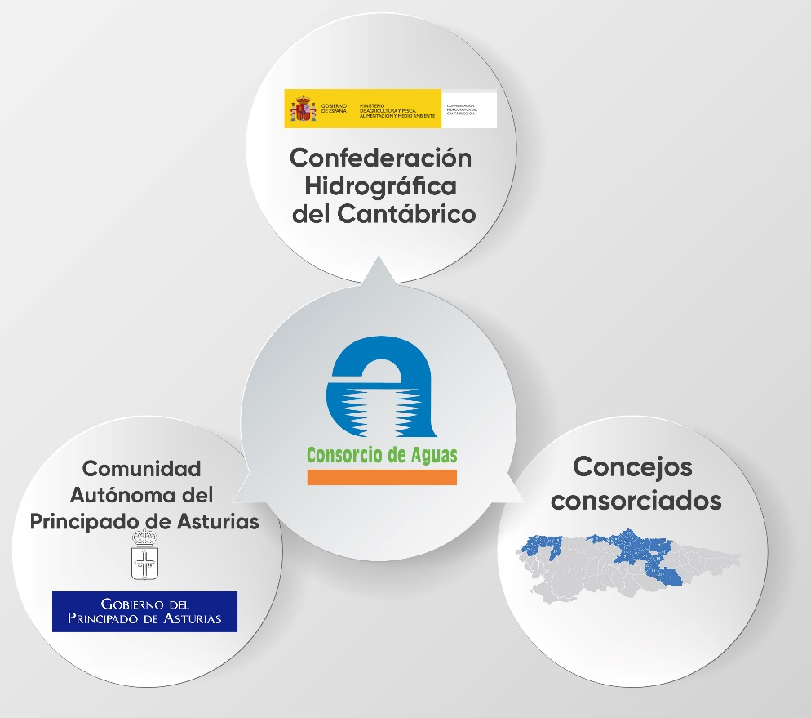
Fecha de constitución: 29 de marzo de 1967
Régimen jurídico:
Entidad de derecho público derecho público, de carácter asociativo y voluntario, de duración indefinida, con personalidad jurídica propia independiente de la de sus miembros, con patrimonio y tesorería propia.
Ley 40/2015
Integrantes:
Atribuciones:
Gestión de servicios de abastecimiento y saneamiento en el ámbito territorial de la Comunidad Autónoma del Principado de Asturias
Abastecimiento en alta
Saneamiento, Sistemas generales y EDARs, mediante encomienda de gestión del Principado de Asturias
Presupuesto Año 2026:
54.267.734 €
36

Slide 3
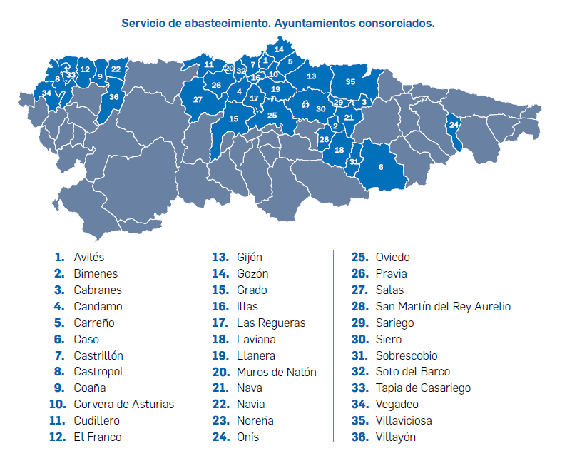
ABASTECIMIENTO EN ALTA
Se presta servicio a 26 de los 36 municipios consorciados, siendo el alcance del servicio el 80 % de la población del Principado, lo que supone un número de 773.511 personas.
La implantación territorial de CADASA, en abastecimiento, es del 33 % de la superficie del Principado de Asturias

Slide 4
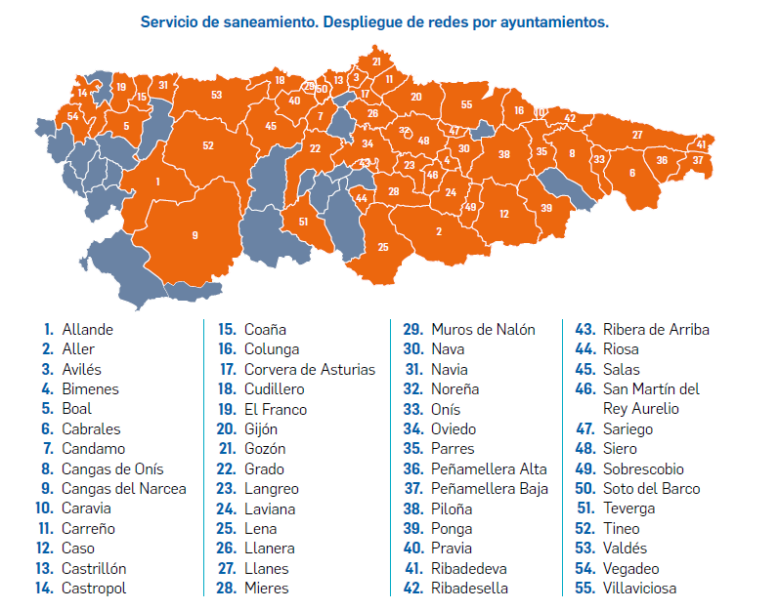
SANEAMIENTO
Gestión por encomenda del Principado:
28 de las 31 aglomeraciones urbanas > 2.000 h-e ( 81 %)
7 de las 40 aglomeraciones urbanas < 2.000 h-e (27 %)
Está presente en 55 municipios

Slide 5
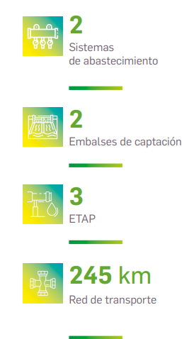
EXPLOTACIÓN
ABASTECIMIENTO EN ALTA
SANEAMIENTO
41
Sistemas de Saneamiento y Depuración
46
EDAR
38
PIT
519
km de Colectores
65,04 % urbano, 32,54 % industrial
58.056.000 m³ Agua suministrada
193
Aliviaderos
218
Estaciones de Bombeo
7
Emisarios Submarinos
133,6 hm³ Volumen agua tratada
66,4 mil t Residuos
156,7 hm³ Volumen agua bruta
Presupuesto año 2026: 7.861.784 €
Presupuesto año 2026: 33.735.818 €
No incluye costes de energía eléctrica y gestión residuos

Slide 6
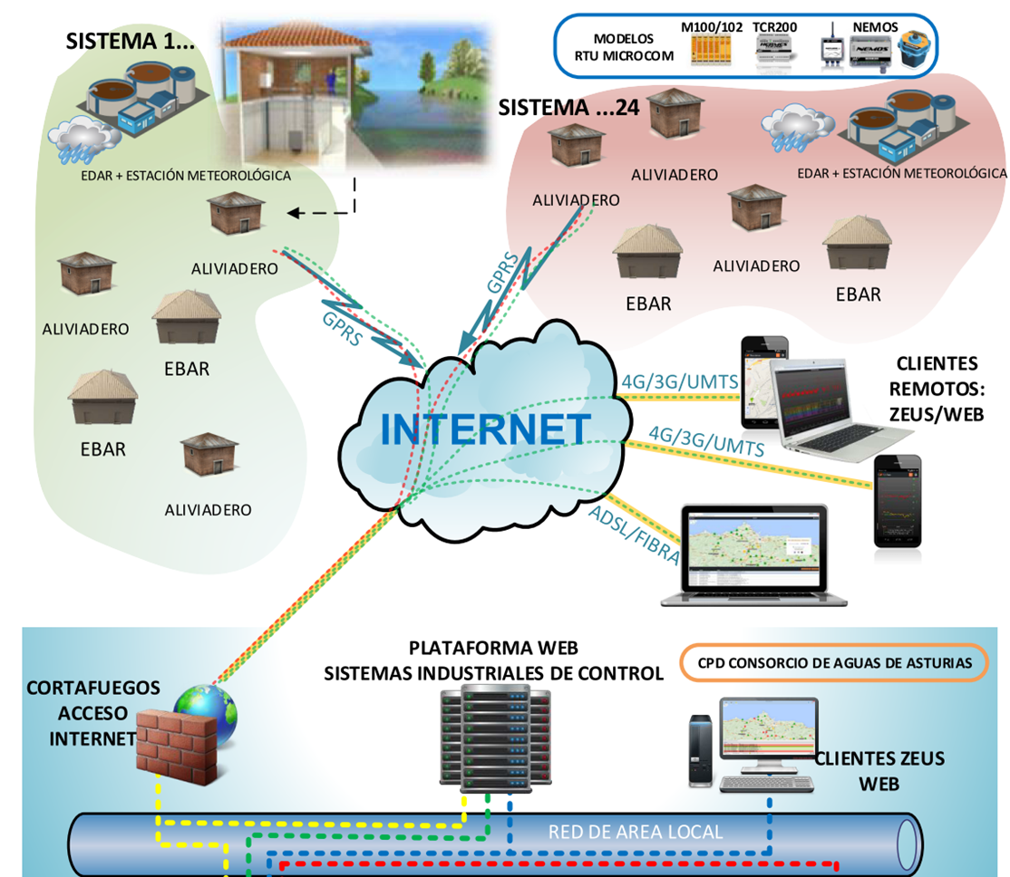
SITUACIÓN PREVIA EN ASTURIAS
  Digitalización en saneamiento
    CADASA
  Digitalización en abastecimiento
    CADASA
    Ayuntamientos
      Poca o nula sensorización en poblaciones pequeñas
      Dependientes de personal
      Contadores domiciliarios analógicos con alguna excepción.
    Confederación Hidrográfica
      Control de caudales digitalizados
      Sénsorica calidad del agua
El SCADA de Abastecimiento de la Zona Central de Asturias, en 22 instalaciones
Instrumentación (presiones, caudales)
Maniobra válvulas de la red
Curvas de tendencias
El SCADA de control de explotación de Saneamiento implantado en 390 instalaciones:
Niveles.
Alivio si/no.
Alarmas de funcionamiento.
Caudalímetros en EDARs.
Control accesos.
Medición gases.
El SCADA de control de explotación, en 45 instalaciones.
Hidrología: ríos tributarios embalses, y pluviometría.
Caudales, presión.

Slide 7
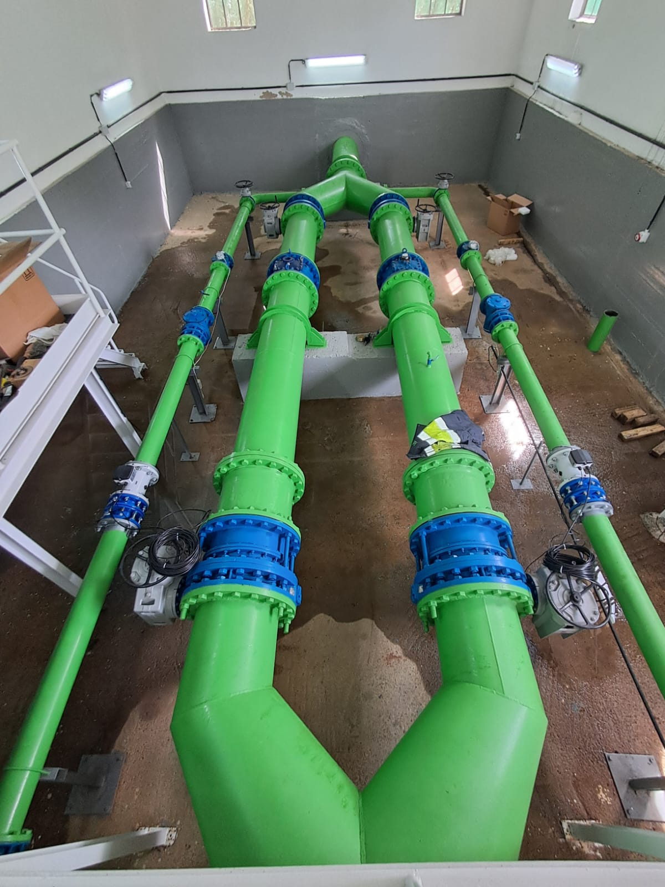
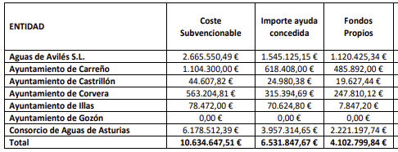
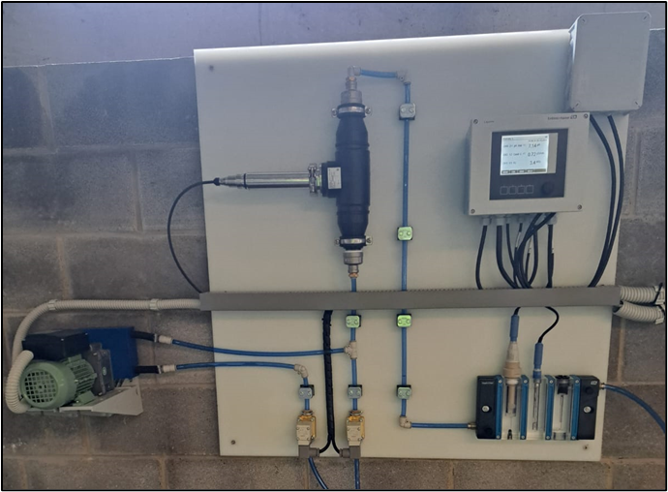
PROYECTOS EN CONCURRENCIA COMPETITIVA DE DIGITALIZACIÓN CICLO INTEGRAL DEL AGUA EN EL MARCO DE LA COMPONENTE 5 DEL PRTR
PROYECTO D´AUA
Digitalización del agua de la aglomeración urbana de Avilés
Año 2023
CADASA, Aytos Gozón, Carreño, Castrillón, Ilas y Empresa Mixta de Aguas de Avilés.
Importe ayuda concedida: 6.531.856 €

Slide 8
PROYECTOS EN CONCURRENCIA COMPETITIVA DE DIGITALIZACIÓN CICLO INTEGRAL DEL AGUA EN EL MARCO DE LA COMPONENTE 5 DEL PRTR
PROYECTO D´AUA
ABASTECIMIENTO EN ALTA
A16 DIGITALIZACIÓN RED DE DISTRIBUCIÓN EN ALTA
A15 DIGITALIZACIÓN CAPTACIÓN RECURSO
CAPTACIONES
(11 captaciones y 1 presa)
3 SONDEOS
17 DEPÓSITOS
11 TOMAS
3 ARQUETAS -2 ETAP-1 EBAP

Slide 9
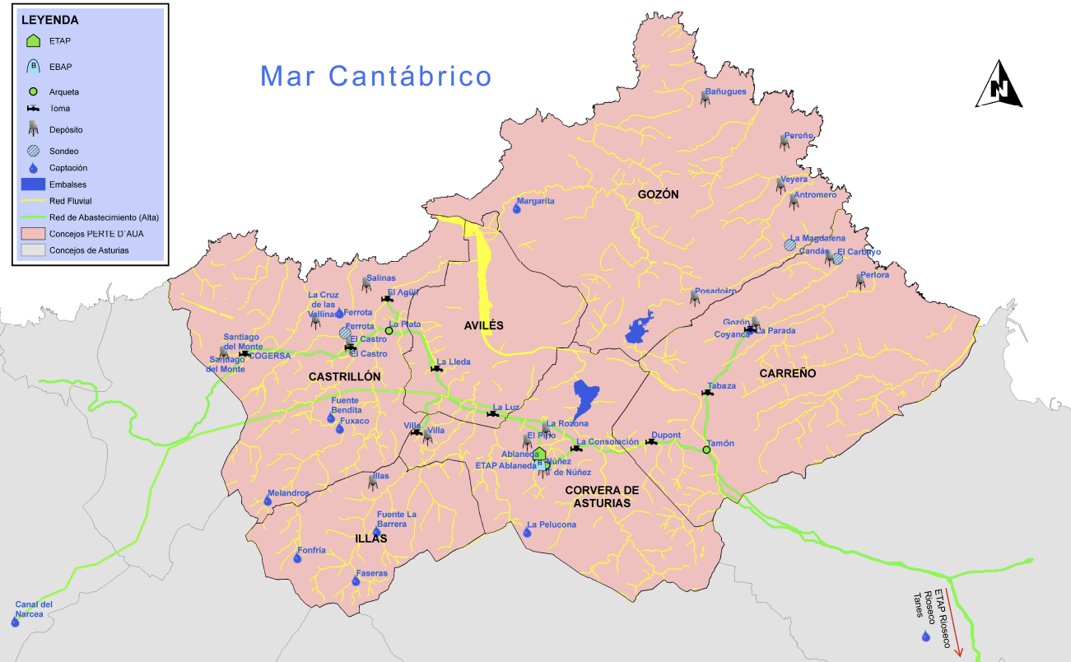
PROYECTOS EN CONCURRENCIA COMPETITIVA DE DIGITALIZACIÓN CICLO INTEGRAL DEL AGUA EN EL MARCO DE LA COMPONENTE 5 DEL PRTR
PROYECTO D´AUA
ABASTECIMIENTO EN ALTA
2.223.336,64 €

Slide 10
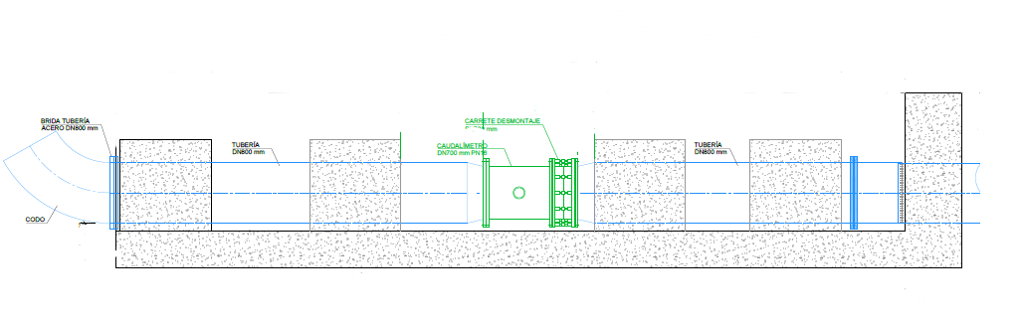
PROYECTOS EN CONCURRENCIA COMPETITIVA DE DIGITALIZACIÓN CICLO INTEGRAL DEL AGUA EN EL MARCO DE LA COMPONENTE 5 DEL PRTR
PROYECTO D´AUA
ABASTECIMIENTO EN ALTA
Suministro eléctrico (red eléctrica o sistema fotovoltaico).
Equipos:
Telemetría
Medición
  Caudal
  Nivel
  Presión
  Turbidez
  pH
  Cloro libre
  Sólidos en suspensión
  Conductividad
Posición (detección accesos)
MEDICION DE CAUDAL ECOLÓGICO EN LA PRESA DE RIOSECO

Slide 11
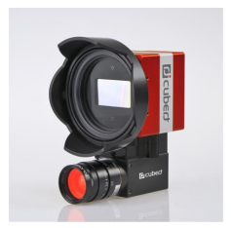
PROYECTOS EN CONCURRENCIA COMPETITIVA DE DIGITALIZACIÓN CICLO INTEGRAL DEL AGUA EN EL MARCO DE LA COMPONENTE 5 DEL PRTR
PROYECTO D´AUA
SANEAMIENTO
Proyecto de investigación con la Universidad de Oviedo
(Grupo de Investigación en Ingeniería de Proyectos e Ingeniería Sostenible )
Aguas residuales:
  Sensores virtuales
  Inteligencia artificial
Uso de sensores lógicos sin contacto, capaces de estimar con la precisión necesaria las variables clave a partir de una serie de medidas mínimas de sensores físicos, minimizando al mismo tiempo los costes de mantenimiento y operación.
Tratamiento conjunto de datos meteorológicos, mediciones puntuales en la red y la información procedente de diversos sensores físicos, con el objeto de predecir tanto las características del vertido como su impacto en el medio receptor, mediante técnicas avanzadas de análisis de datos
Las cámaras hiperespectrales son dispositivos avanzados que permiten capturar imágenes en una amplia gama de longitudes de onda, más allá del espectro visible, proporcionando un análisis detallado de la composición y las propiedades de los materiales

Slide 12
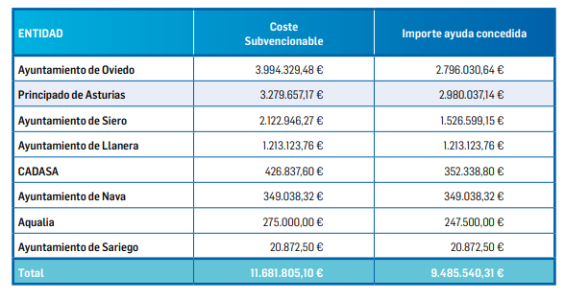
PROYECTOS EN CONCURRENCIA COMPETITIVA DE DIGITALIZACIÓN CICLO INTEGRAL DEL AGUA EN EL MARCO DE LA COMPONENTE 5 DEL PRTR
PROYECTO ANDA
Aglomeración Nora-Noreña Digitalización del Agua
Año 2024.
CADASA, Oviedo, Principado de Asturias, Aytos Oviedo, Siero, Nava, Llanera, y UTE Oviedo FCC-Aqualia
Importe ayuda económica: 9.485.540 €
ABASTECIMIENTO EN ALTA
  Depósito de Celles (130.000 m³)
  Tomas de entrega a los ayuntamientos (Nava, Cabranes, Siero, LLanera)
  Arquetas de derivaciones
  Conducciones en galerías
  Estaciones bombeo (Lamasanti)
294.624 habitantes

Slide 13
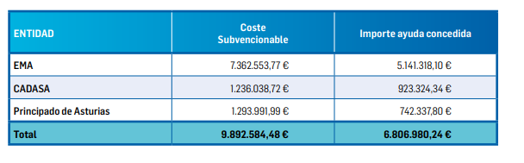
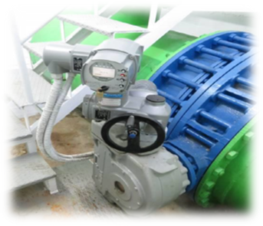
PROYECTOS EN CONCURRENCIA COMPETITIVA DE DIGITALIZACIÓN CICLO INTEGRAL DEL AGUA EN EL MARCO DE LA COMPONENTE 5 DEL PRTR
PROYECTO ARRUDOS 100
Implantación de un modelo de digitalización de la gestión del ciclo del agua en los sistemas supramunicipales de los Arrudos y la aglomeración de Gijón.
Ámbito territorial: Sistema Central de Asturias, tiene su origen a una altitud de 1.050 m y a una distancia de 57,7 Km, desde la captación en el manantial de Los Arrudos en el concejo de Caso, discurriendo por varios concejos hasta llegar a la ciudad de Gijón.
Año 2024.
CADASA, Principado de Asturias y Empresa Municipal de Aguas de Gijón
Importe ayuda económica: 6.806.980 €
ABASTECIMIENTO EN ALTA
  Tomas de entrega a los ayuntamientos (Gijón, Noreña, Siero)
  Tomas de entrega a otras entidades o empresas (CAPSA, Acuartelamiento militar)
  Arquetas de derivaciones
  Arqueta de rotura de carga
  Conducciones en galerías
357.740 habitantes

Slide 14
LINEA DE SUBVENCIONES DE CADASA – AÑO 2025
  El Consorcio de Aguas anualmente convoca subvenciones a los Ayuntamiento Consorciados por valor de 1.000.000 €.
  Línea 1: Estudios y proyectos relacionados con necesidades en materia de abastecimiento.
  Línea 2: Actuaciones encaminadas a la digitalización de la gestión el agua.
  Línea 3: Actuaciones de renovación o mejora de las infraestructuras
  Importe: 203.388 €
  Ayuntamientos beneficiados: 13
    Bimenes, Cabranes, Carreño, Caso, Castropol, Coaña, Cudillero, Llanera, Navia, Las Regueras, Tapia de Casariego, Villaviciosa y Villayón .

Slide 15

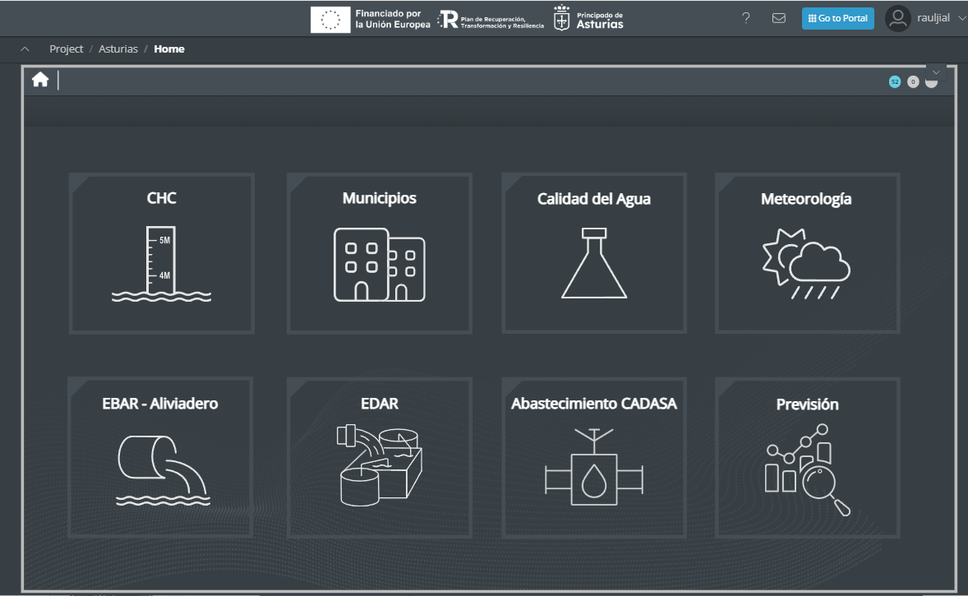
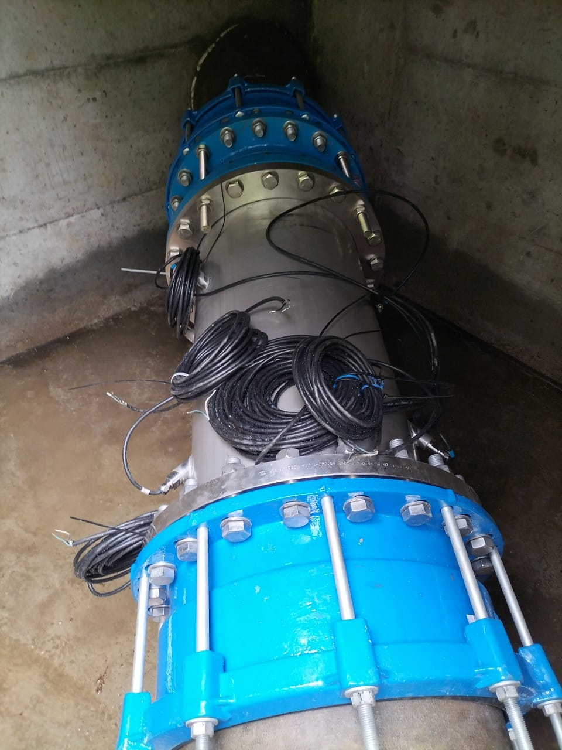
DIRECCION GENERAL DEL AGUA
FONDOS NEXT GENERATION
Plataforma Digital del Ciclo del Agua
Digitalización del Ciclo Integral del Agua de Luarca
Digitalización del ciclo del Agua en Villayón
Proyecto piloto contadores Pesoz
Digitalización del ciclo integral del agua en Teverga
Digitalización de Laviana
Plan de digitalización del abastecimiento en poblaciones menores de 20.000 habitantes 2026-2029

Slide 16


